Slide 1




Le DU de Colposcopie et de Pathologie Cervico-Vaginale de Dakar, Sénégal
Pr Omar GASSAMA
Gynécologue-Obstétricien, Colposcopiste-HPV et pathologies associées
Université Cheikh Anta DIOP, Dakar, Sénégal
Clinique Gynécologique et Obstétricale, CHU Aristide LE DANTEC
Institut du Col Utérin de Dakar (ICOLDAK), Dakar, Sénégal/https://icoldak.com/
Expert de la Fédération Internationale de Colposcopie et de Pathologie Cervico-Vaginale
Email: omar.gassama@ucad.edu.sn
DU de Colposcopie de Dakar, UCAD, Sénégal, 2025
https://congres-sscpp.org

Slide 2

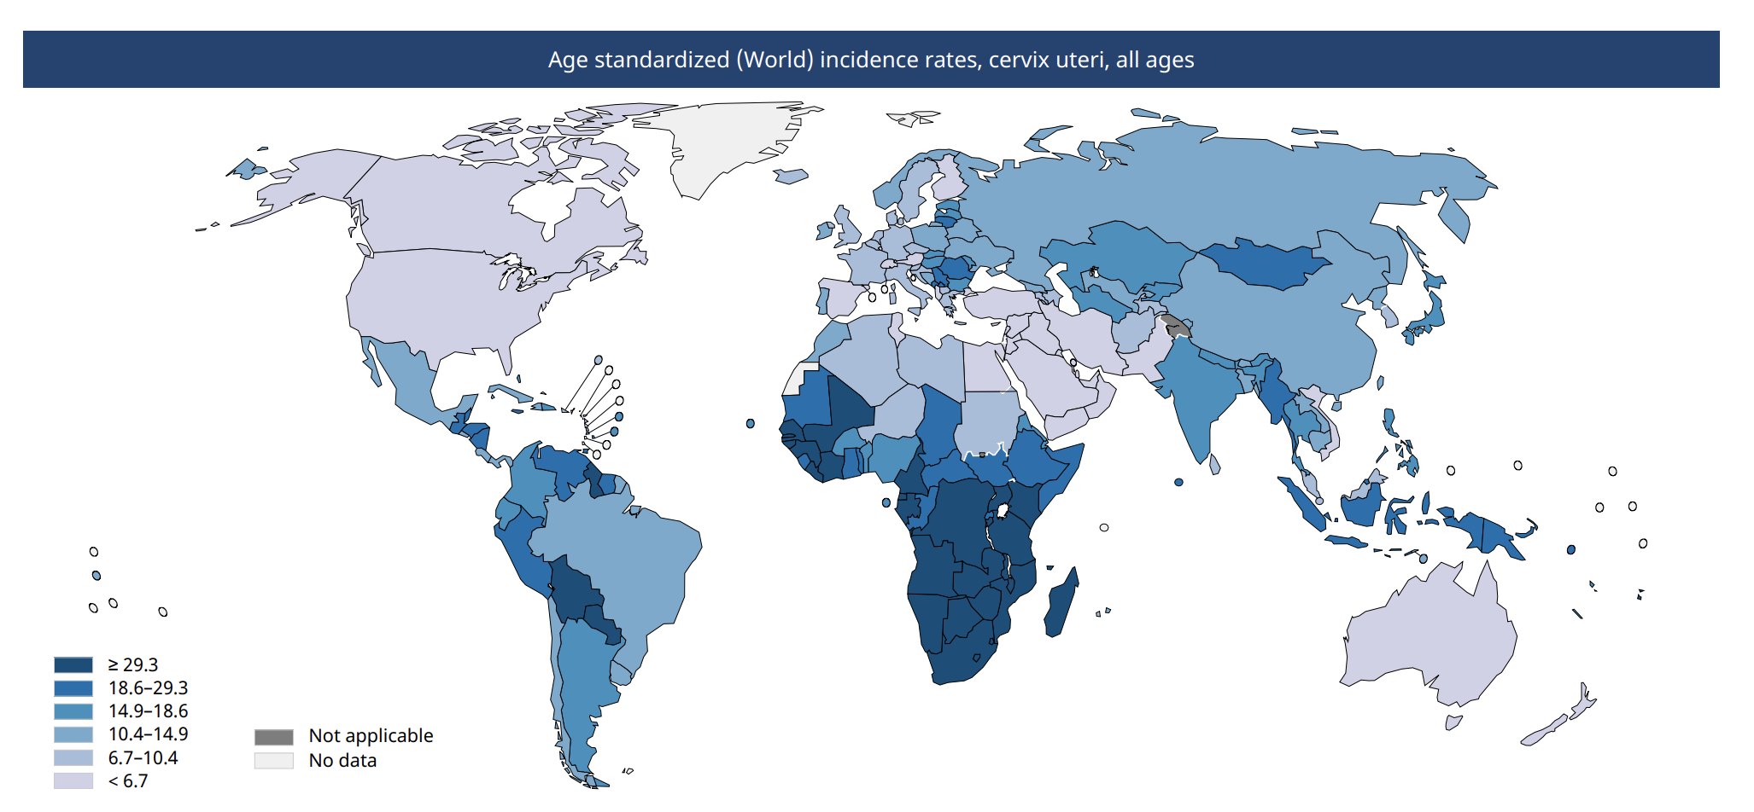

Introduction
- Cancer du col utérin dans le monde
Nouveaux cas: 604 127 (6,5%)
Décès: 341 831
Cancer de la femme jeune
Cancer le plus fréquent
Cancer le plus mortel
….Et pourtant l’un des rares cancers évitables

Slide 3

Introduction
- Cancer du col utérin au Sénégal
Nouveaux cas: 1937
Décès: 1312
Cancer de la femme jeune
Cancer le plus fréquent (17,1%)
Cancer le plus mortel (stade III ou IV)
….Et pourtant l’un des rares cancers évitables

Slide 4
Introduction
″UNE FEMME MEURT DE CANCER DU COL UTERIN TOUTES LES 2 MINUTES…….. CHAQUE CAS EST UNE TRAGEDIE, ET ON PEUT LE PREVENIR″

Slide 5
Introduction
- Vacciner 90% des filles contre le cancer col de l’utérus afin de parvenir à une couverture élevée chez les filles avant leurs 15 ans
- Dépister et traiter 70% des femmes ayant des dysplasies âgées entre 30 et 49 ans
- Diagnostiquer et traiter 90% des cas de cancer du col utérin, et être en mesure de fournir des soins palliatifs
Assemblée générale des Nations Unies, New York, Etats-Unis 24 septembre 2018

Slide 6
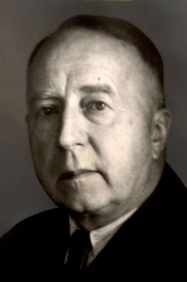
Introduction
- Colposcopie
Regarder par / dans le vagin (colpos)
(donc pas seulement le col)
Vulve
Parois vaginales
Cul-de-sac vaginal postérieur
Anus
Née en 1924 (Hinselmann)
1884 - 1959

Slide 7
Introduction
- Diplôme mis en place 2016-2017
  Pr JC MOREAU
  Pr A DIOUF
  Pr PM MOREIRA
  Pr ML CISSE
- Appui des PTF
  Coopération Française
  CEA-SAMEF
  UCAD/CGO

Slide 8
Objectifs
Formation des spécialistes en pathologie cervico-vaginale
Prendre en charge pathologies col utérin
Prendre en charge lésions précancéreuses col utérin
Diagnostiquer et prendre en charge cancer débutant col utérin
Fournir des bases solides élimination cancer col utérin (vaccination contre HPV+++, dépistage et traitement des dysplasies du col utérin…)
Former des experts en pathologie cervico-vaginale

Slide 9
Organisation des enseignements
- Unités d’enseignement
UE1: prévention du cancer du col utérin
UE2: Colposcopie et images colposcopiques
UE3: Traitement des lésions pré-cancéreuses du col utérin
UE4: Stage pratique

Slide 10
Organisation des enseignements
- Unités d’enseignement
Formation théorique
Travaux dirigés
Travaux pratiques
Milieu hospitalier
Caravane de l’élimination du cancer du col utérin
Livret de stage (compilation de 5 cas cliniques)

Slide 11
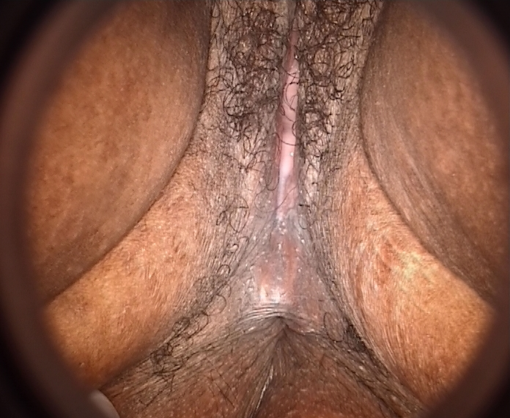
Organisation des enseignements
- Unités d’enseignement
Travaux pratiques
Livret de stage (compilation de 5 cas cliniques)
Patiente : Awa DIASSY 35 ans
Indication : IVA positive
Antécédents : 4G4P, mariée, âge premier rapport : 16 ans, âge 1ère grossesse : 16 ans
Résultats : ( Cf clichés joints )
Vulvoscopie et anuscopie sans particularités

Slide 12
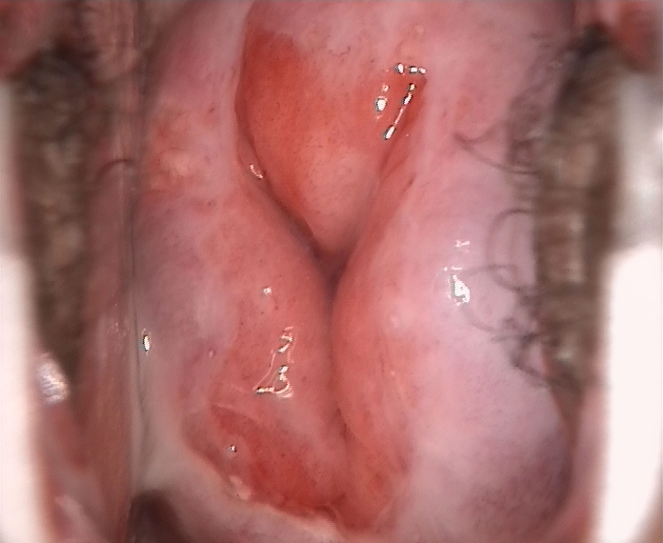
Organisation des enseignements
- Unités d’enseignement
Travaux pratiques
Livret de stage (compilation de 5 cas cliniques)
Examen sans préparation
Col rose hétérogène
Présence de zones rouges au niveau de la lèvre antérieure

Slide 13
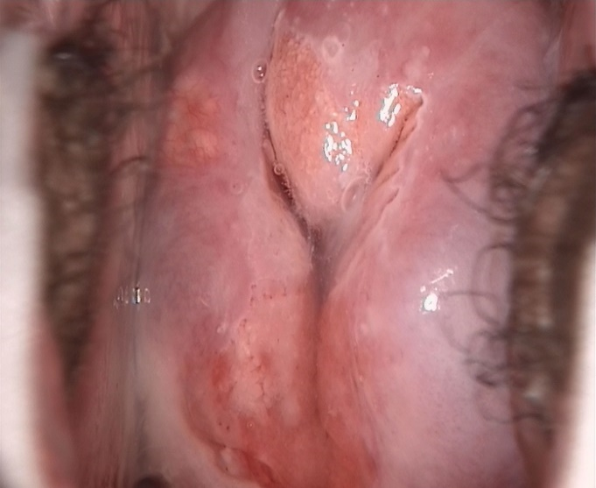
Organisation des enseignements
- Unités d’enseignement
Travaux pratiques
Livret de stage (compilation de 5 cas cliniques)
Application d’acide acétique
Zone de jonction visible
Acidophilie intense au niveau de la lèvre antérieure, avec présence d’orifices cernés

Slide 14
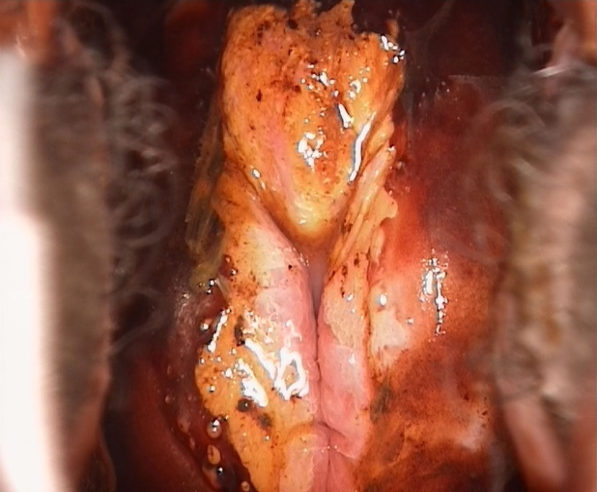
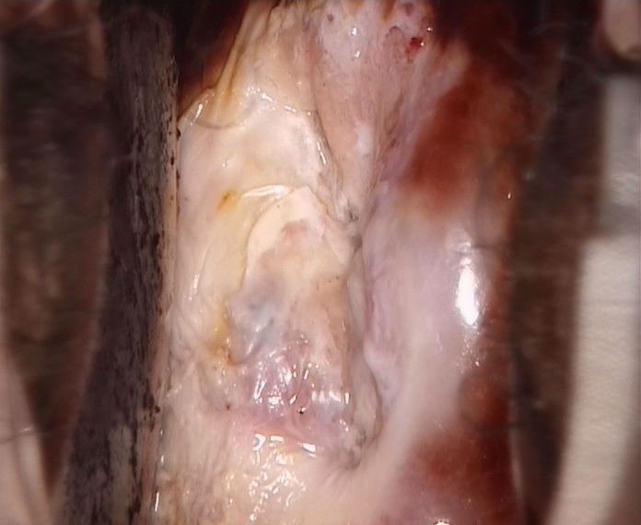
Organisation des enseignements
- Unités d’enseignement
Travaux pratiques
Livret de stage (compilation de 5 cas cliniques)
Application de Lugol
Zone iodonégative intéressant la lèvre antérieure
Conduite tenue : Biopsie et Thermoablation
Conclusion
Transformation atypique de grade 2

Slide 15
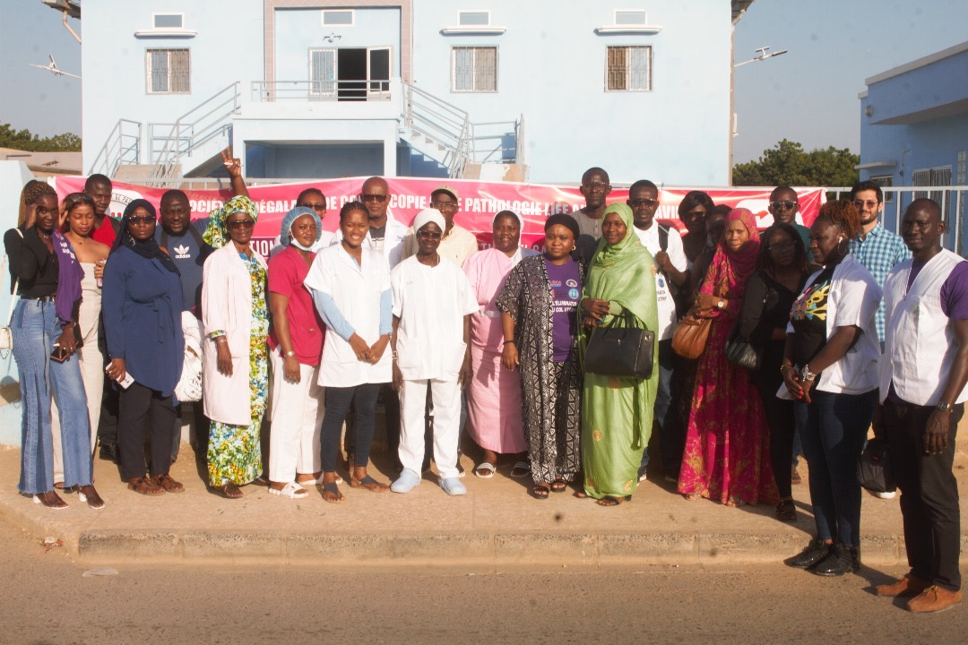
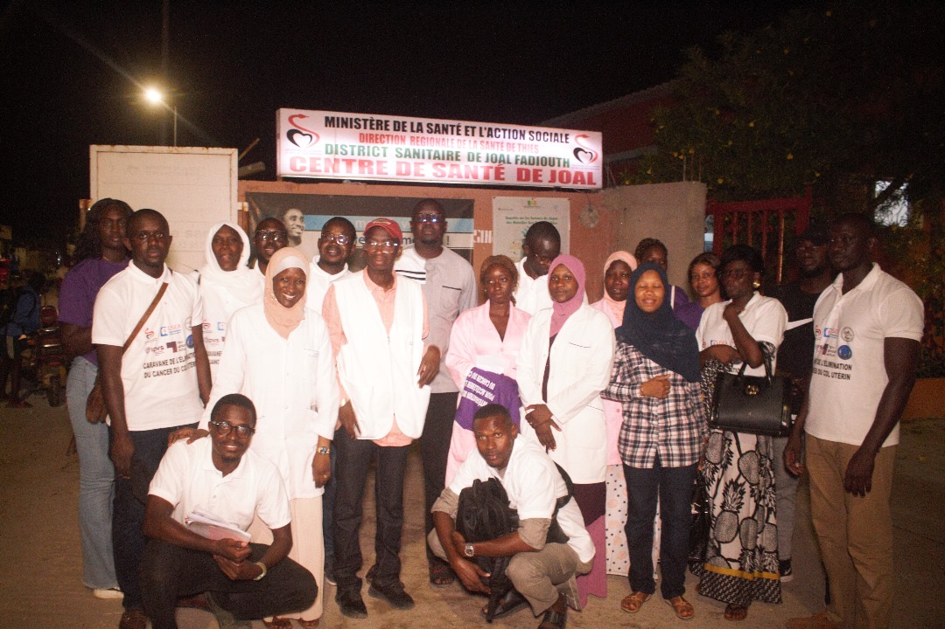
Organisation des enseignements
- Travaux pratiques
Caravane de l’élimination du cancer du col utérin

Slide 16
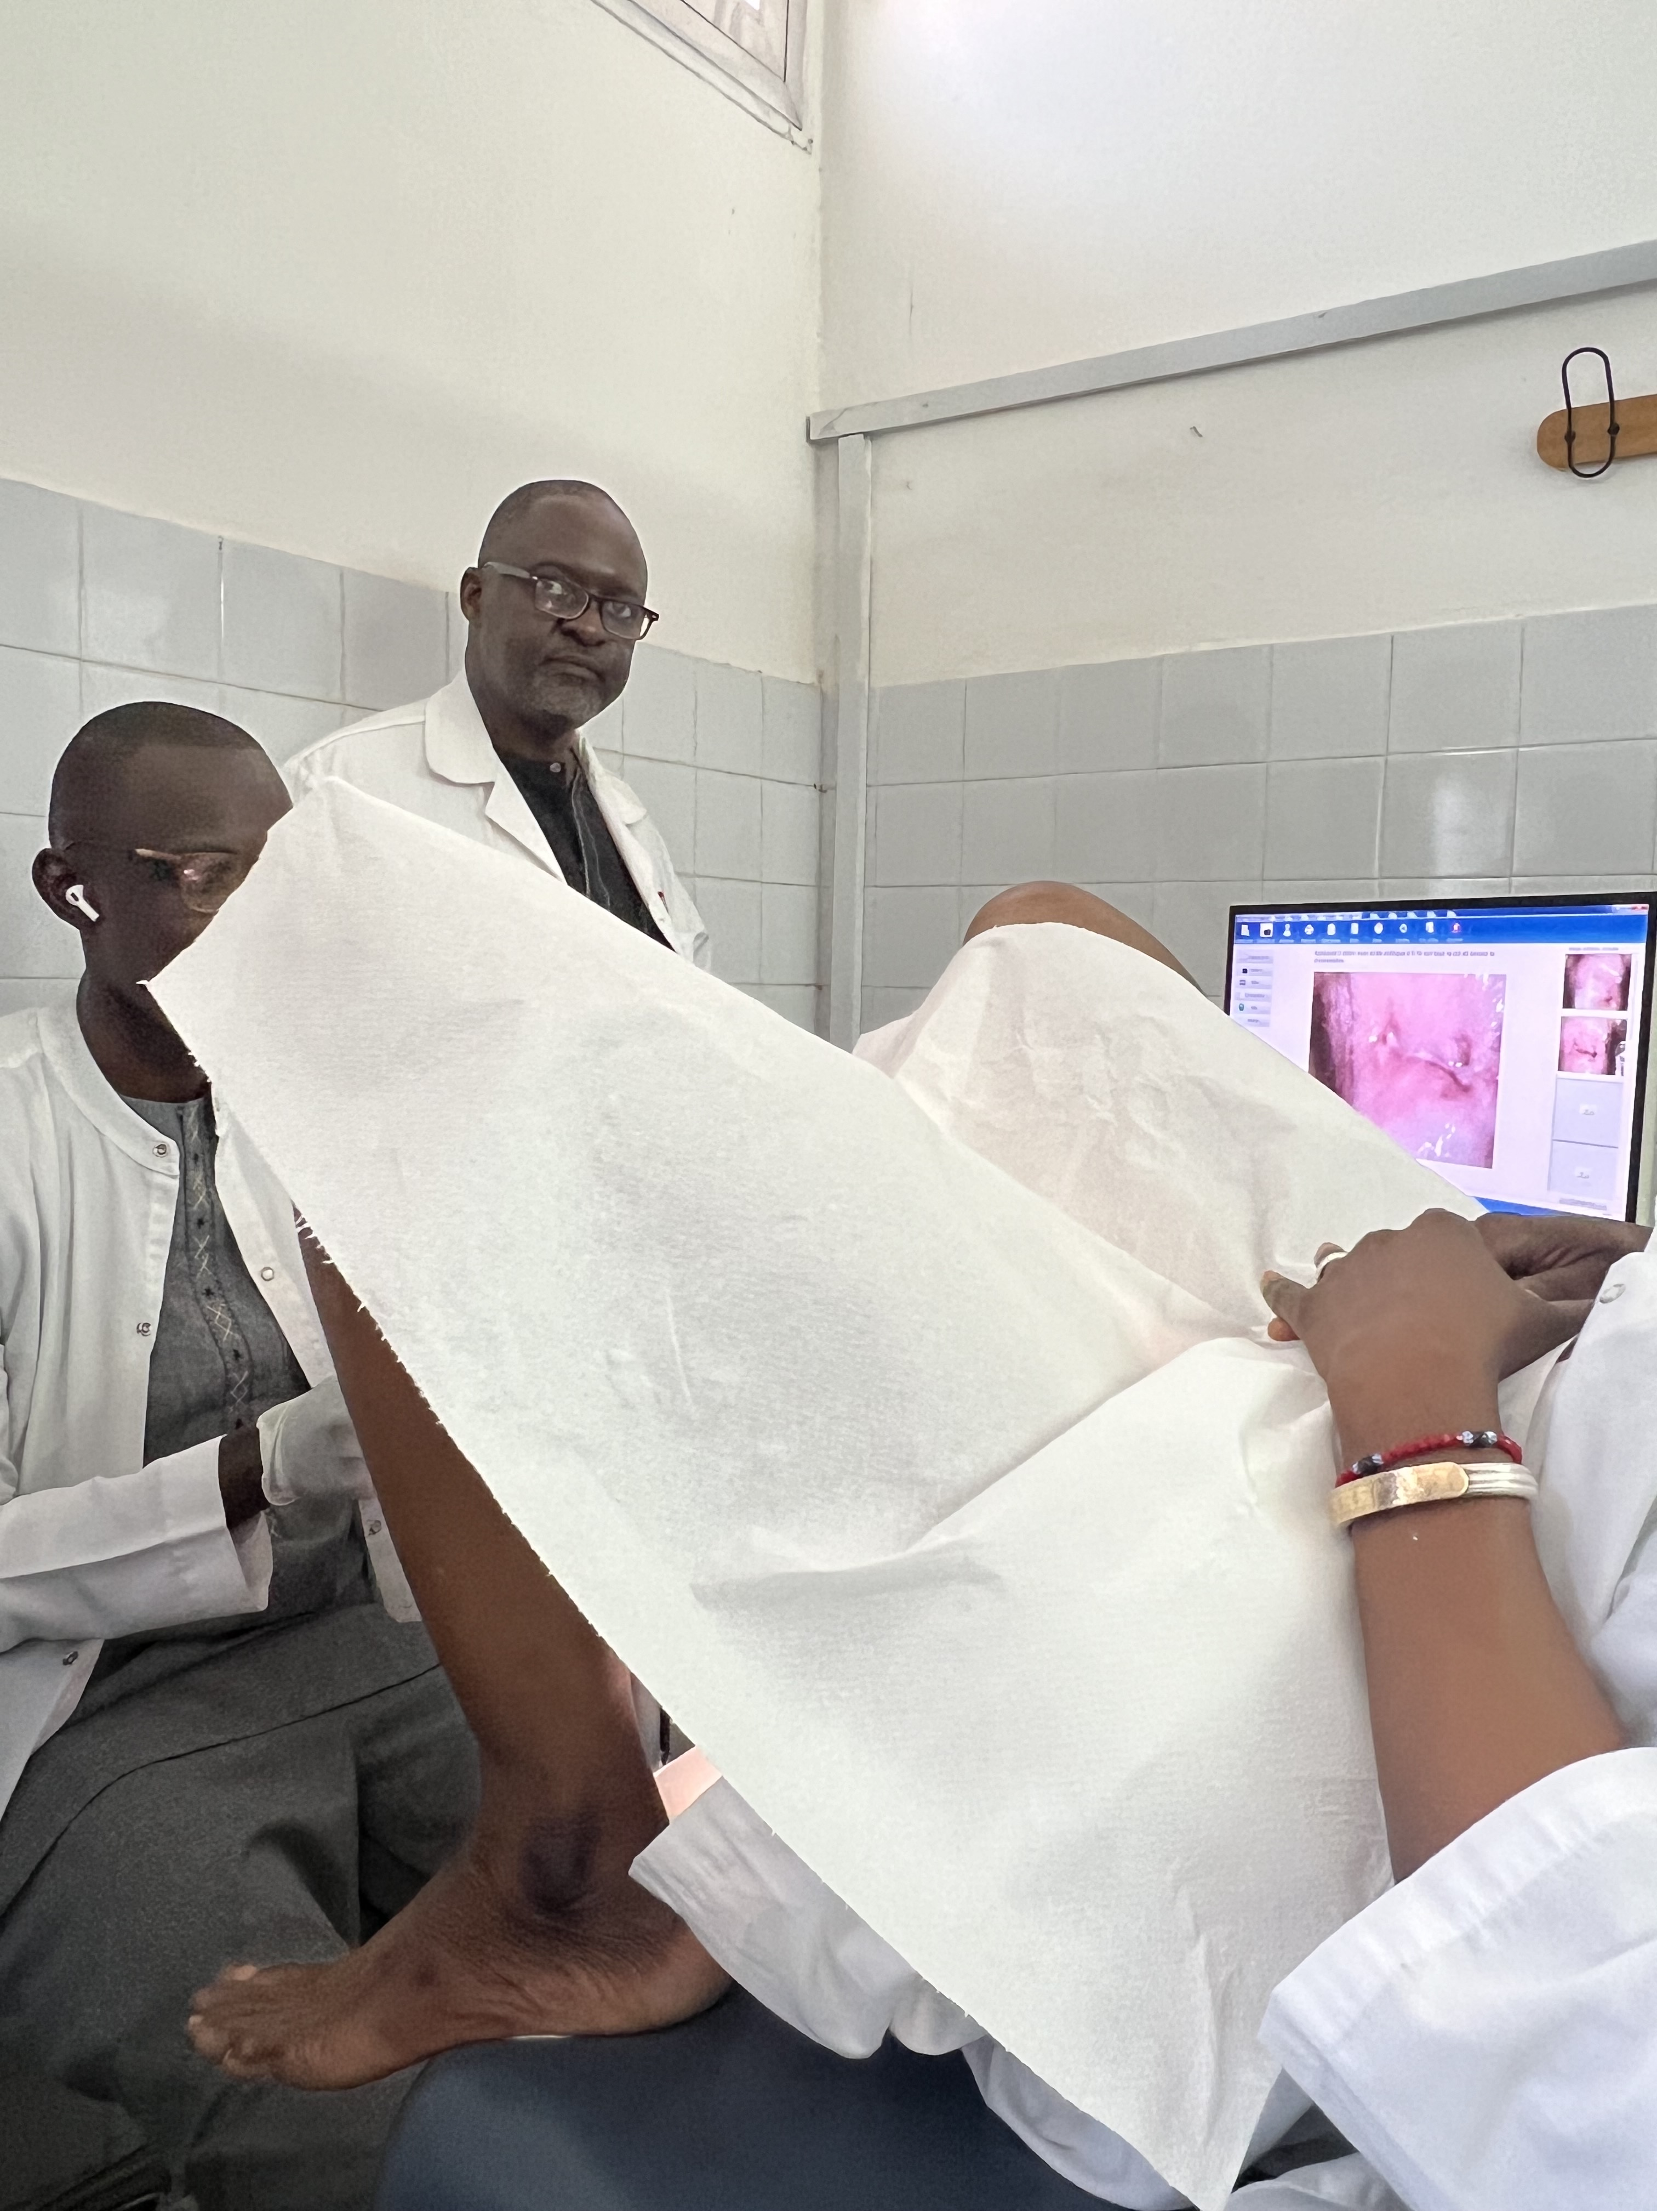
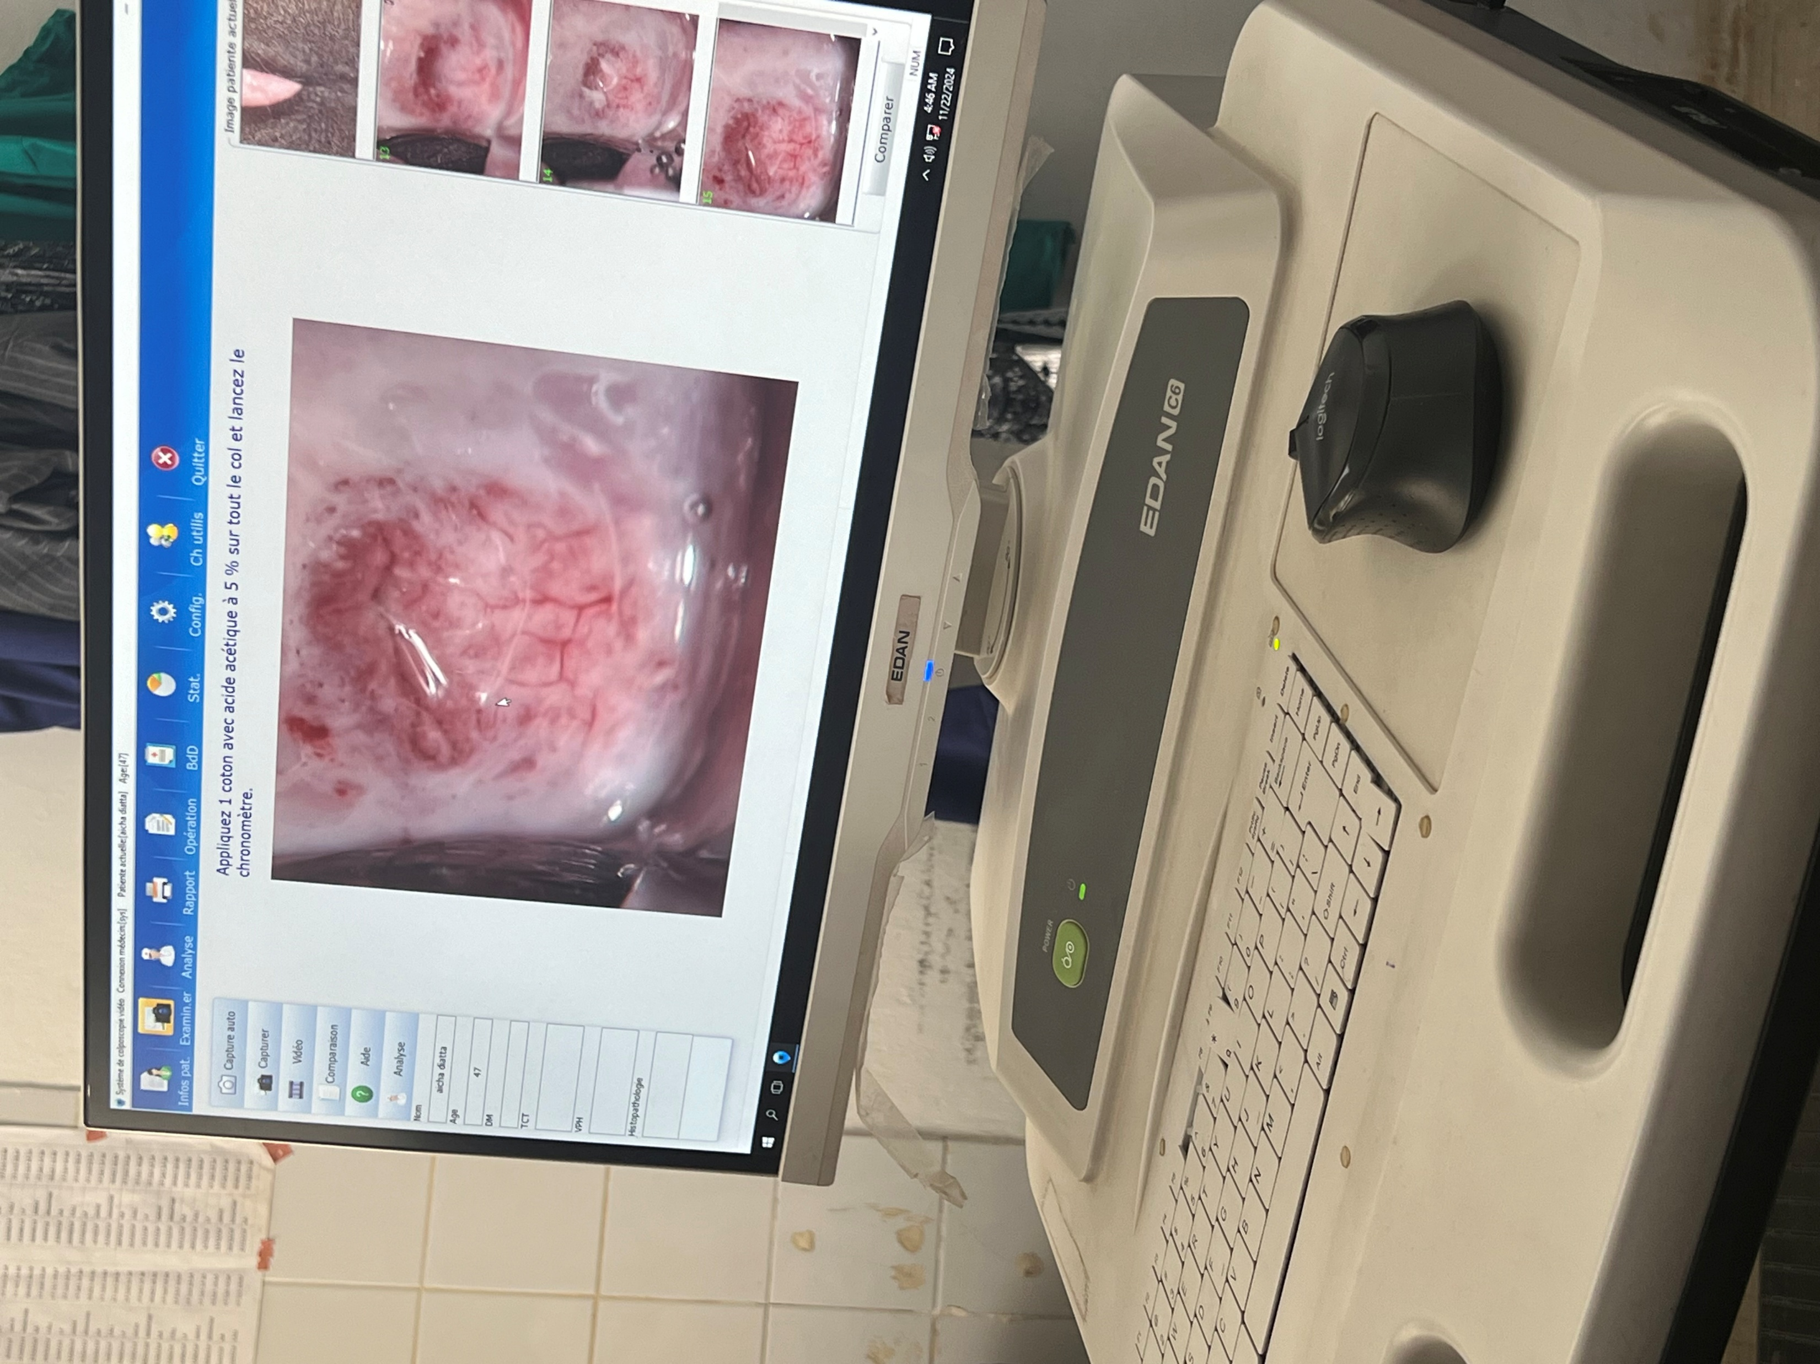
Organisation des enseignements
- Travaux pratiques
Caravane de l’élimination du cancer du col utérin

Slide 17
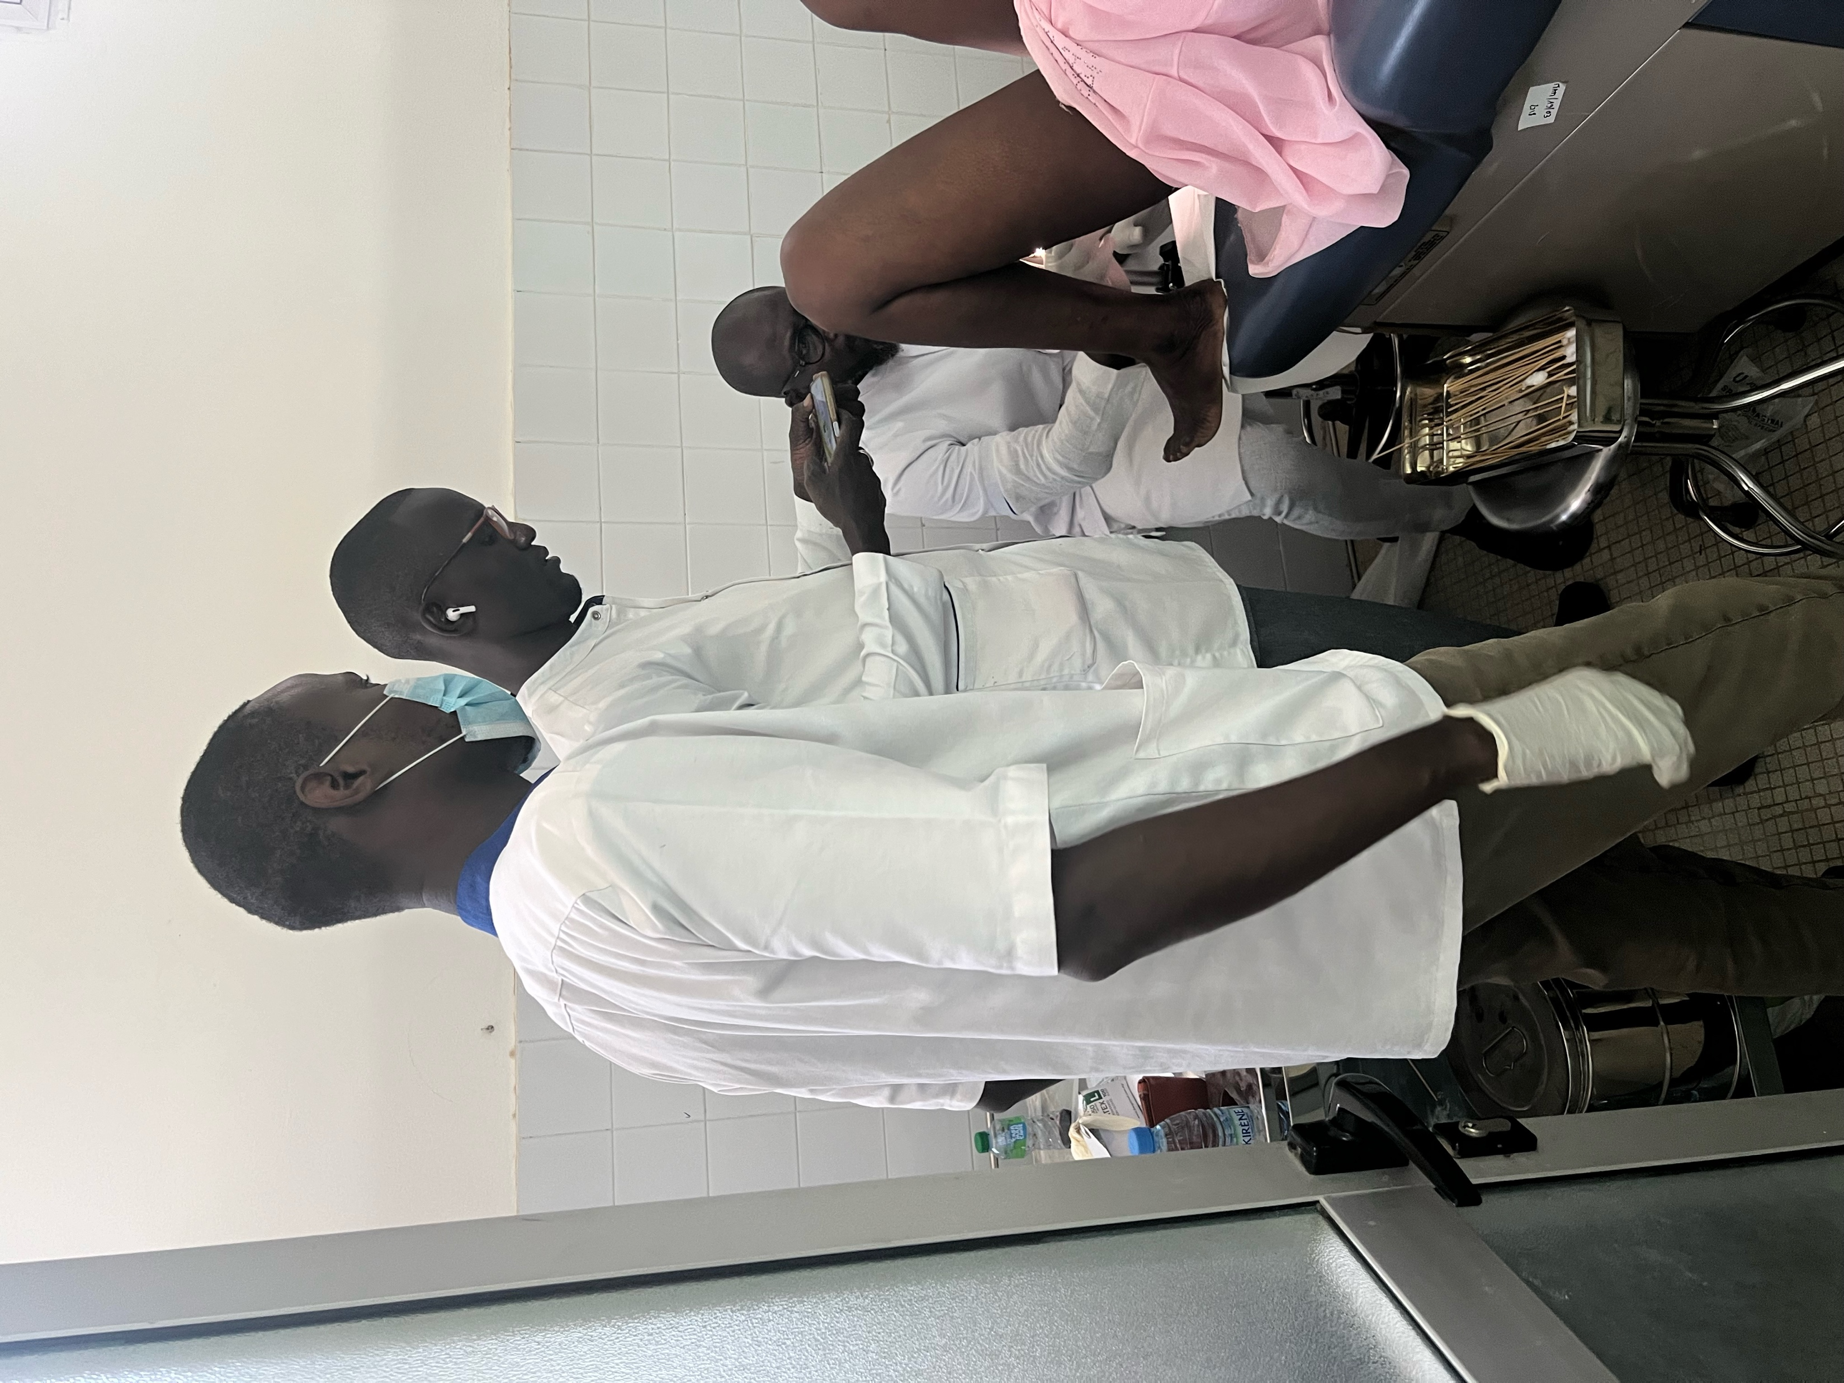
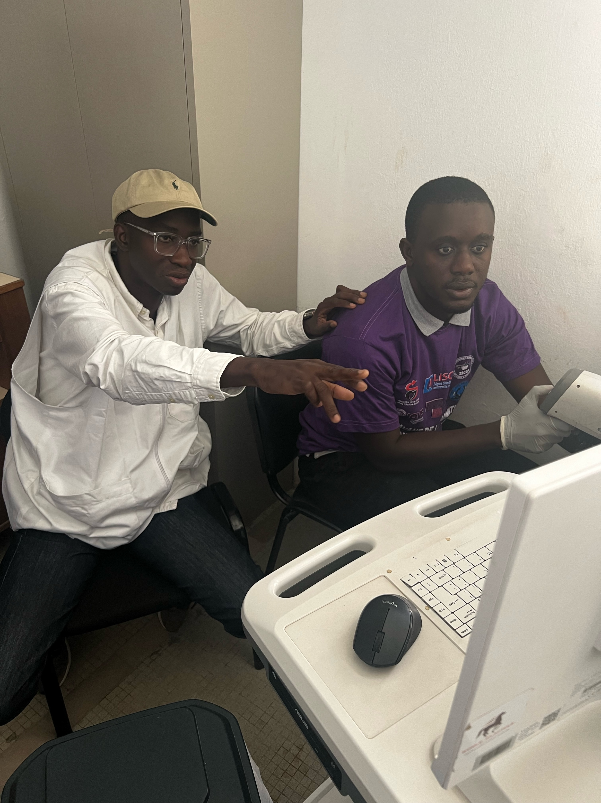
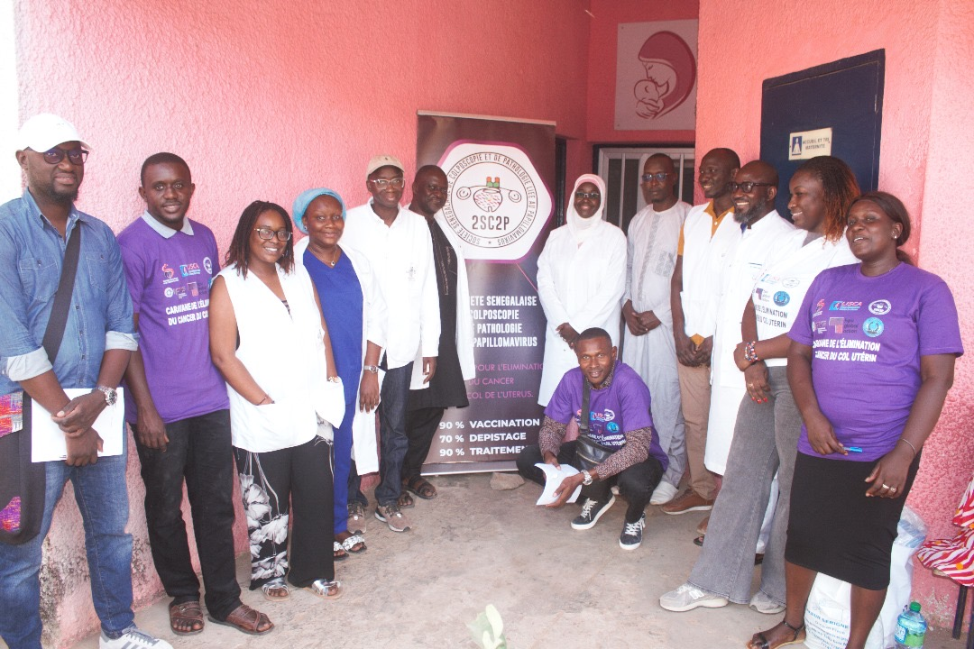
Organisation des enseignements
- Travaux pratiques
Caravane de l’élimination du cancer du col utérin

Slide 18
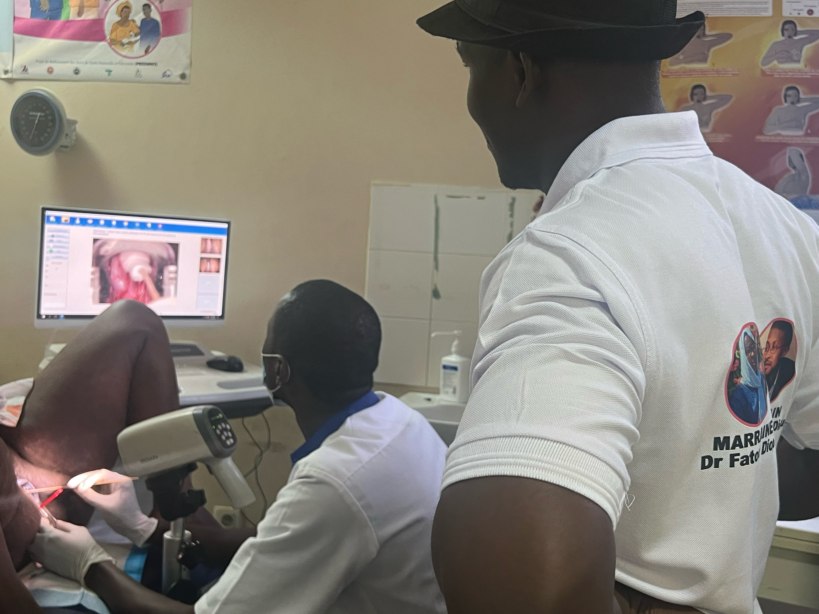
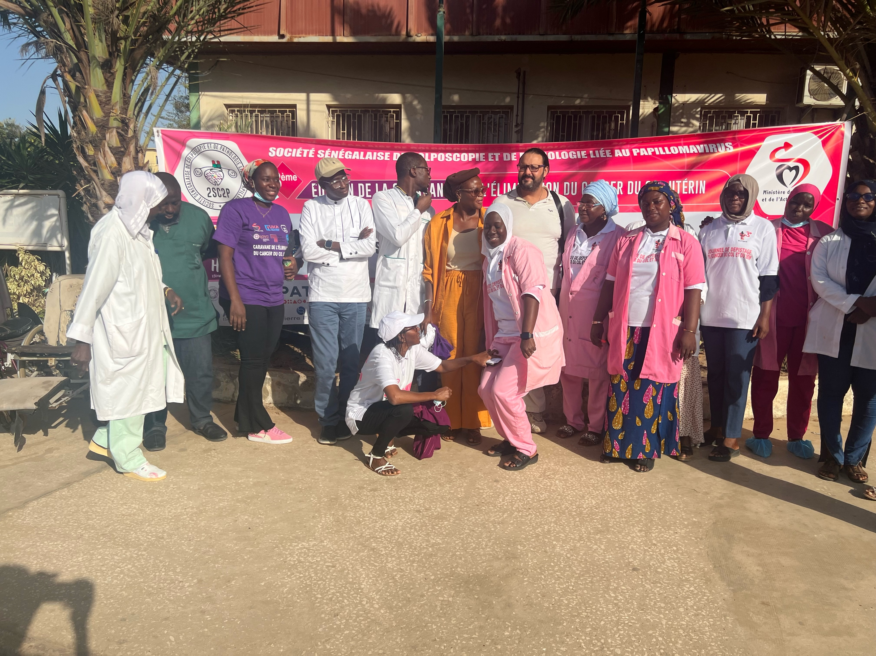
Organisation des enseignements
- Travaux pratiques
Caravane de l’élimination du cancer du col utérin

Slide 19
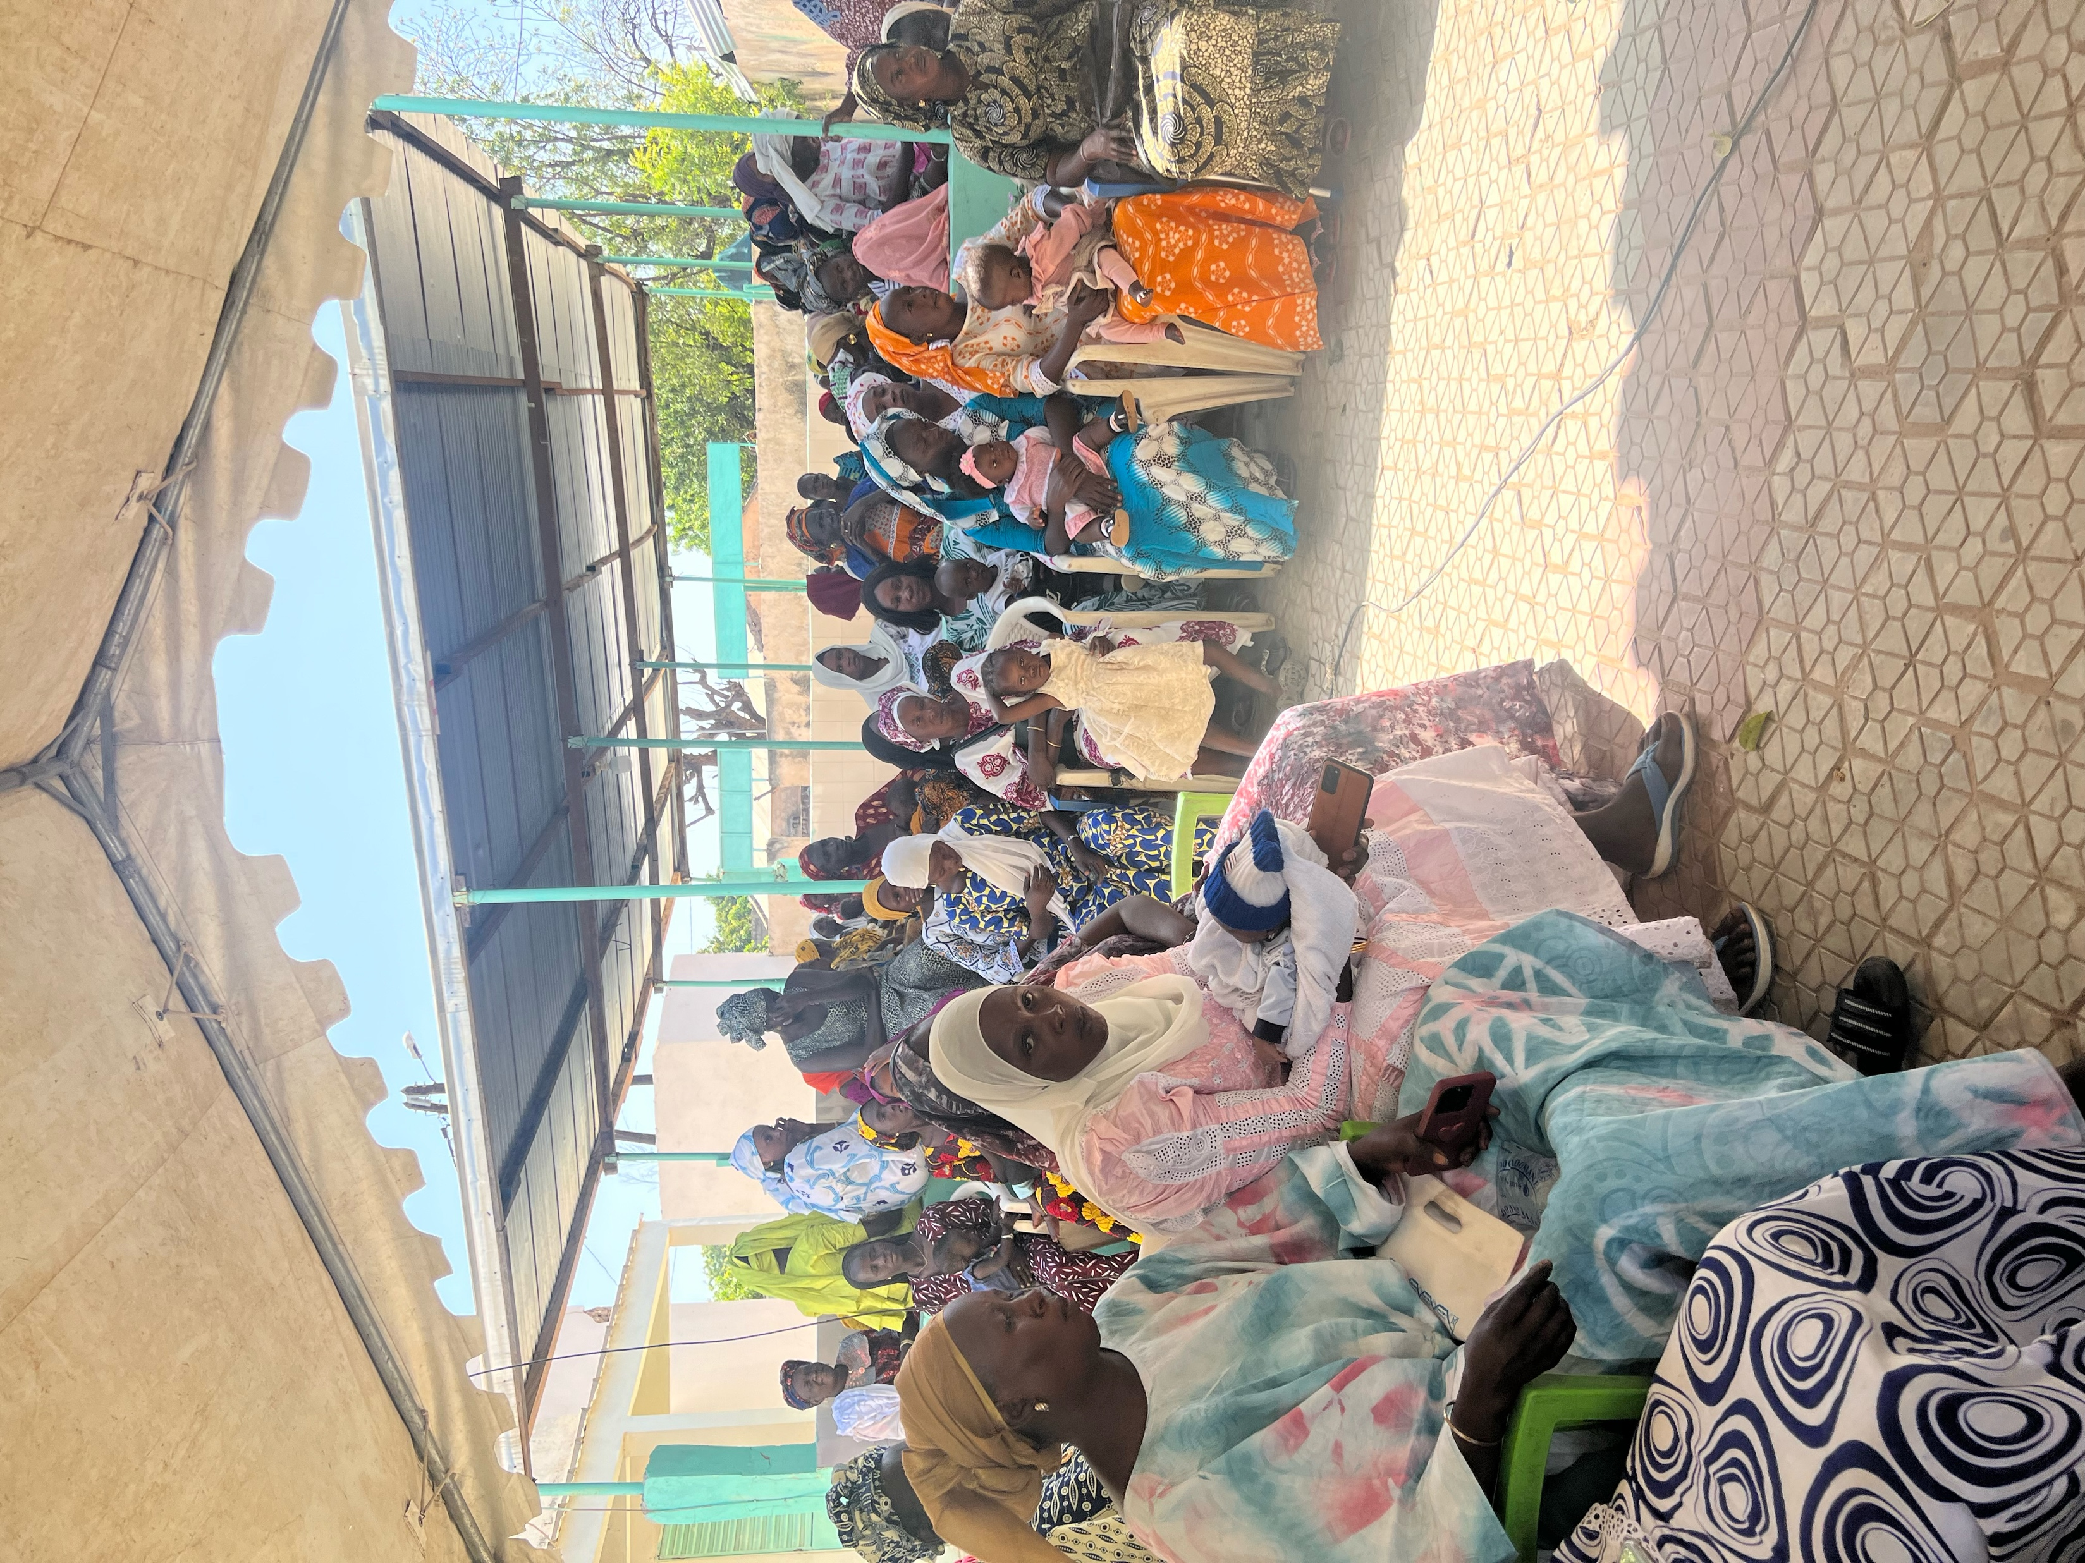
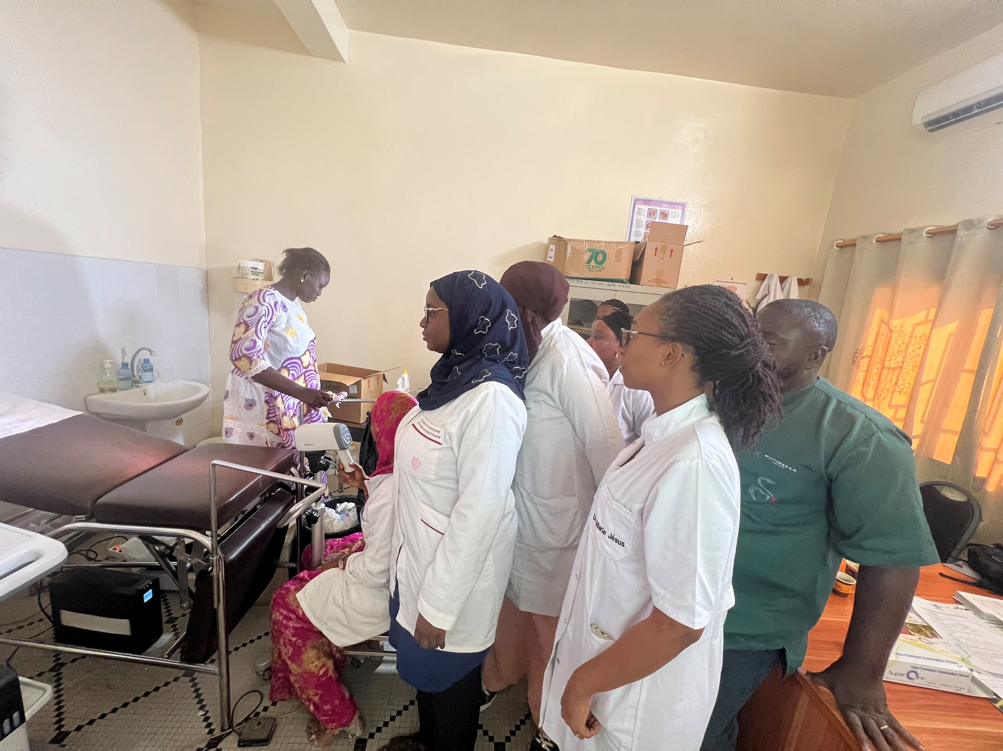
Organisation des enseignements
- Travaux pratiques
Caravane de l’élimination du cancer du col utérin

Slide 20
Organisation des enseignements
Premier semestre
Unités d’enseignement <codes, intitulés et nature> | Éléments Constitutifs <codes et intitulés> | Modalités d’enseignement |  |  |  | Charge de travail | Crédits
 |  | CM | TD | TP | TPE | VHT
COLP 08.1.1 Prévention du cancer du col de l’utérus (Obligatoire) | COLP 08.1.1.1 HPV, cancer du col et vaccination | 16 | 4 |  | 20 | 40 | 6
 | COLP 08.1.1.2 Dépistage du cancer du col de l’utérus | 20 | 20 |  | 40 | 80
 | Sous-Total COLP 08.1.1 | 36 | 24 |  | 60 | 120
COLP 08.1.2 Colposcopie et images colposcopiques (Obligatoire) | COLP 08.1.2.1 Colposcopie normale et Cas particuliers | 20 | 16 |  | 24 | 60 | 6
 | COLP 08.1.2.2 Colposcopie pathologique | 20 | 16 |  | 24 | 60
 | Sous-Total COLP 08.1.2 | 40 | 32 |  | 48 | 120
COLP 08.1.3 Stages pratiques et rédaction du livret de stage (Obligatoire) | COLP 08.1.3.1 Stage en Colposcopie |  |  |  | 260 | 260 | 18
 | COLP 08.1.3.2 Stage en Laboratoire en Anatomie Pathologique et en Cytologie |  |  |  | 100 | 100
 | Sous-total COLP 08.1.3 |  |  |  | 360 | 360
TOTAL SEMESTRE |  | 76 | 56 |  | 468 | 600 | 30

Slide 21
Organisation des enseignements
Deuxième semestre
Unités d’enseignement <codes, intitulés et nature> | Éléments Constitutifs <codes et intitulés> | Modalités d’enseignement |  |  |  | Charge de travail | Crédits
 |  | CM | TD | TP | TPE | VHT
COLP 08.2.1 Traitement de lésions pré-cancéreuses du col utérin (Obligatoire) | COLP 08.2.1.1 Traitement de dysplasies cervicales, du cancer du col et du vagin | 30 | 4 |  | 42 | 76 | 6
 | COLP 08.2.1.2 Traitement de pathologies vulvaires | 16 | 16 |  | 12 | 44
 | Sous-Total COLP 08.2.1 | 46 | 20 |  | 54 | 120
COLP 08.2.2 Stages pratiques et rédaction du livret de stage (Obligatoire) | COLP 08.2.2.1 Stage en Colposcopie |  |  |  | 300 | 300 | 24
 | COLP 08.2.2.2 Stage en Laboratoire en Anatomie Pathologie et en Cytologie |  |  |  | 90 | 90
 | COLP 08.2.2.3 Stage au Bloc opératoire |  |  |  | 90 | 90
 | Sous-Total COLP 08.2.2 |  |  |  | 480 | 480
TOTAL SEMESTRE |  | 46 | 20 |  | 534 | 600 | 30

Slide 22
Organisation des évaluations
Premier semestre
Unités d’enseignement <codes, intitulés et nature> | Eléments Constitutifs <codes et intitulés> | Poids de l’EC¹ | Nature et type d’épreuves |  |  |  | Durée <écrite> | Coef. de l’UE²
 |  |  | CC (en %) | CT (en %) | Ecrite³ | orale³
COLP 08.1.1 Prévention du cancer du col de l’utérus (Obligatoire) | COLP 08.1.1.1 HPV, cancer du col et vaccination | 1 | 40 | 60 | X |  | 1 heure | 1
 | COLP 08.1.1.2 Dépistage du cancer du col de l’utérus | 2 | 40 | 60 | X |  | 1 heure
COLP 08.1.2 Colposcopie et images colposcopiques (Obligatoire) | COLP 08.1.2.1 Colposcopie normale et Cas particuliers | 1 | 40 | 60 | X |  | 1 heure | 1
 | COLP 08.1.2.2 Colposcopie pathologique | 1 | 40 | 60 | X |  | 1 heure
COLP 08.1.3 Stages pratiques et rédaction du livret de stage (Obligatoire) | COLP 08.1.3.1 Stage en Colposcopie | 13 |  | 100 |  | X |  | 3
 | COLP 08.1.3.2 Stage en Laboratoire en Anatomie pathologique et en Cytologie | 5 |  | 100 |  | X

Slide 23
Organisation des évaluations
Deuxième semestre
Unités d’enseignement <codes, intitulés et nature> | Eléments Constitutifs <codes et intitulés> | Poids de l’EC¹ | Nature et type d’épreuves |  |  |  | Durée <écrite> | Coef. de l’UE²
 |  |  | CC (en %) | CT (en %) | Ecrite³ | orale³
COLP 08.2.1 Traitement de lésions pré-cancéreuses du col utérin (Obligatoire) | COLP 08.2.1.1 Traitement de dysplasies cervicales, du cancer du col et du vagin | 2 | 40 | 60 | X |  | 1 heure | 1
 | COLP 08.2.1.2 Traitement de pathologies vulvaires | 1 | 40 | 60 | X |  | 1 heure
COLP 08.2.2 Stages pratiques (Obligatoire) | COLP 08.2.2.1 Stage en Colposcopie | 10 |  | 100 |  | X |  | 4
 | COLP 08.2.2.2 Stage en Laboratoires en Anatomie pathologie et en Cytologie | 3 |  | 100 |  | X
 | COLP 08.2.2.3 Stage au Bloc opératoire | 3 |  | 100 |  | X

Slide 24
Organisation des évaluations
- Plateforme Moodle
Paiement intégral frais pédagogiques+++
Compte personnel
Mot de passe
60 QCM

Slide 25
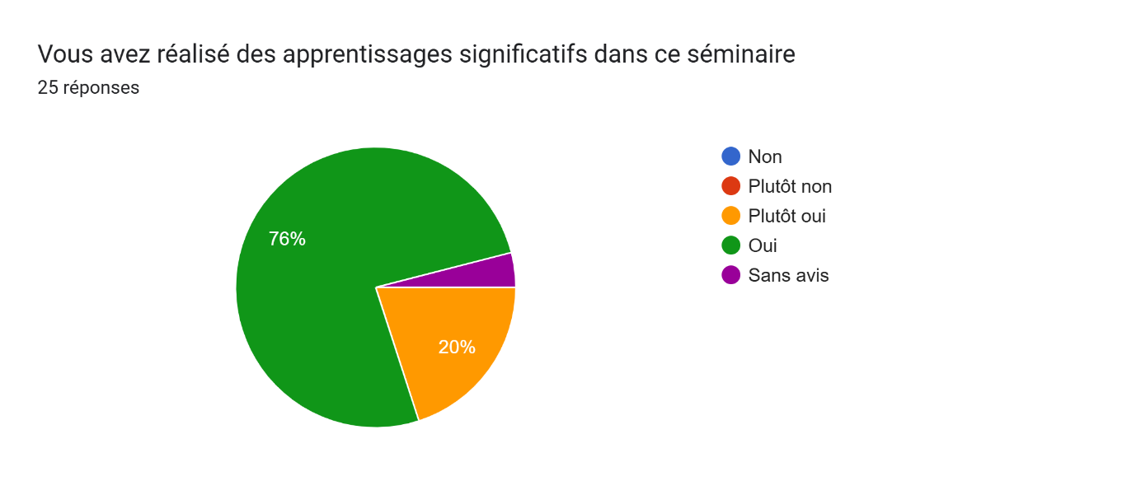
Evaluation qualité enseignement du DU

Slide 26
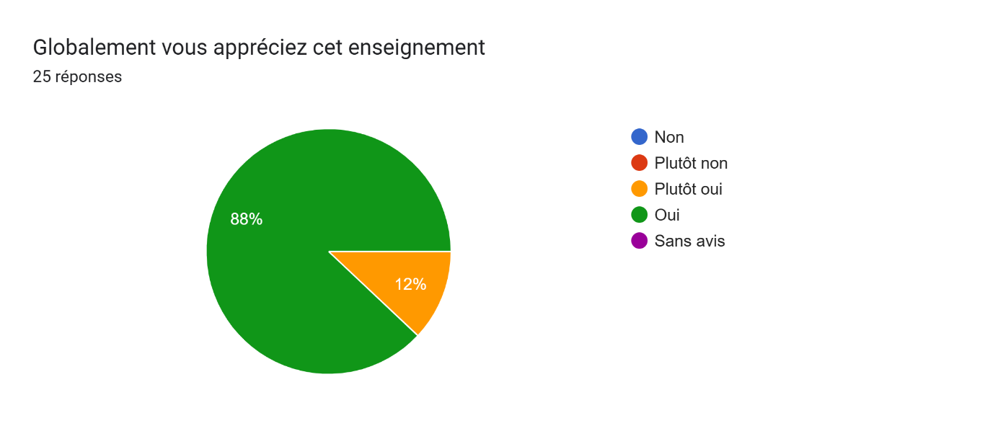
Evaluation qualité enseignement du DU

Slide 27
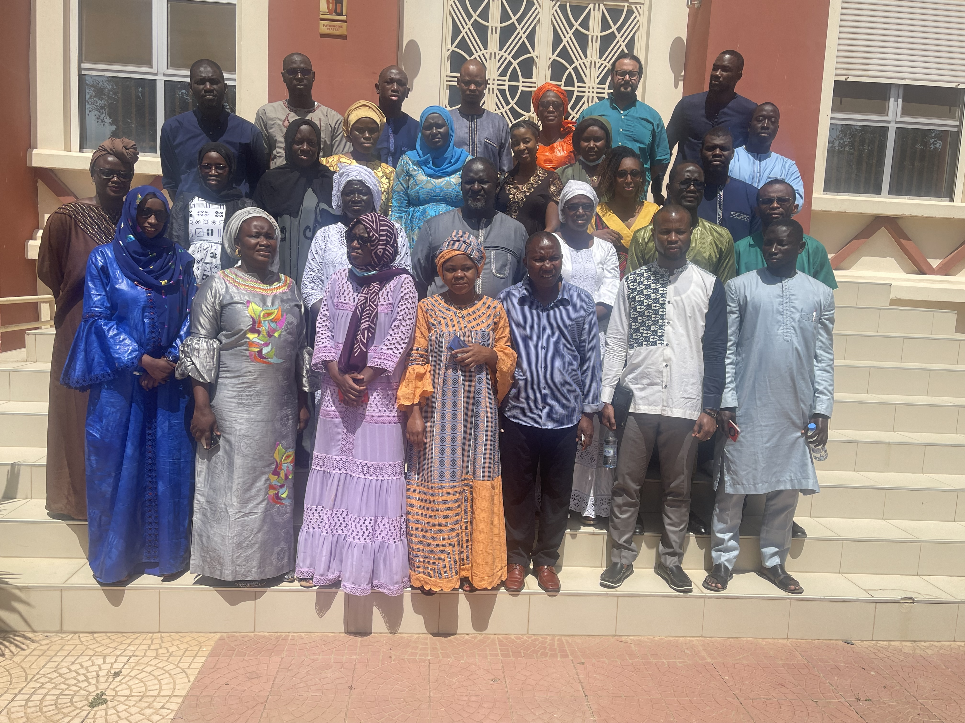
Promotion colposcopie 2021-2022

Slide 28
Conclusion
- Diplôme pertinent
- Diplôme important
- Diplôme quasi-obligatoire
- Expertise
Compagnonnage
Implication personnelle
Occasion unique en Afrique (beaucoup de clientes)

Slide 29
Merci pour votre
attention
MERCI POUR VOTRE ATTENTION
Société Sénégalaise de Colposcopie et de Pathologie liée au Papillomavirus (SSCPP)
Association à but non lucratif
Siège installé au Centre International du Cancer de Dakar
Route de la corniche des Mamelles, Colline de Ouakam,
E-mail: sscpp2021@gmail.com
https://congres-sscpp.org

